Slide 1
طرح الكسور ذات
المقامات المختلفة
الاسم

Slide 2
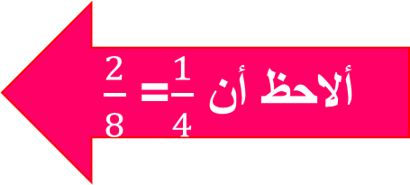
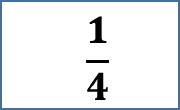
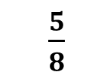
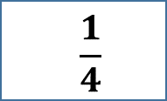
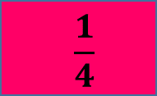
سوف نتعلم طرح الكسور ذات المقامات المختلفة
تهوى منى عدة أصناف من المعكرونة اشترت $\frac{7}{8}$ كجم من الجبن استعملت منها $\frac{1}{4}$ كجم لصنع طبق من المعكرونة فكم بقي من الجبن
$\frac{1}{4}−\frac{7}{8}$ =
$$\frac{1}{8}$$
$$\frac{1}{8}$$
$$\frac{1}{8}$$
$$\frac{1}{8}$$
$$\frac{1}{8}$$
$$\frac{1}{8}$$
$$\frac{1}{8}$$
$$\frac{1}{8}$$
$$\frac{7}{8}$$
ألاحظ أن $\frac{1}{4}$= $\frac{2}{8}$
$$\frac{1}{8}$$
$$\frac{1}{8}$$
$$\frac{1}{8}$$
$$\frac{1}{8}$$
$$\frac{1}{8}$$
$$\frac{1}{8}$$
$$\frac{1}{8}$$
$$\frac{1}{8}$$
$$\frac{1}{4}$$
$$\frac{1}{4}$$
$$\frac{1}{4}$$
$$\frac{1}{4}$$
$\frac{1}{4}$
$$\frac{1}{8}$$
$$\frac{1}{8}$$
$$\frac{1}{8}$$
$$\frac{1}{8}$$
$$\frac{1}{8}$$
$$\frac{1}{8}$$
$$\frac{1}{8}$$
$$\frac{1}{8}$$
$\frac{1}{4}−\frac{7}{8}$ = $\frac{5}{8}=\frac{2}{8}−\frac{7}{8}$
$$\frac{1}{8}$$
$$\frac{1}{8}$$
$$\frac{1}{8}$$
$$\frac{1}{8}$$
$$\frac{1}{8}$$
$$\frac{1}{8}$$
$$\frac{1}{8}$$
$$\frac{1}{8}$$
$\frac{5}{8}$

Slide 3
خطوات طرح الكسور ذات المقامات المختلفة
الخطوة الأولى
الخطوة الثانية
أوجد المقام المشترك الأصغر بإيجاد المضاعف المشترك الأصغر للمقامين
اطرح و اكتب الناتج في أبسط صورة
اكتب الكسور المكافئة
الخطوة الثالثة

Slide 4
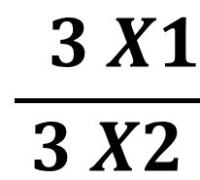
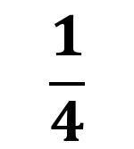

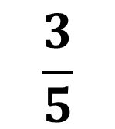
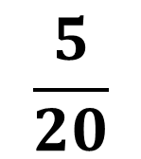
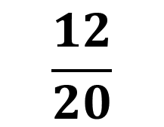
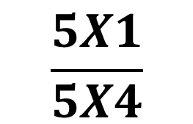
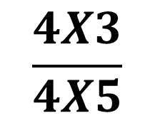
الأمثلة
المضاعف المشترك الأصغر = 20
المضاعف المشترك الأصغر = 6
$$\frac{1}{2}$$
$$\frac{5}{6}$$
$$\frac{1}{4}$$
$$\frac{3}{5}$$
$$\frac{5X1}{5X4}$$
$$\frac{ 3 X1}{3 X2}$$
$$\frac{5}{6}$$
$$\frac{4X3}{4X5}$$
$$\frac{7}{20}$$
$$\frac{5}{20}$$
$$\frac{12}{20}$$
$$\frac{2}{6}$$
$$\frac{3}{6}$$
$$\frac{5}{6}$$
$$\frac{1}{3}$$

